Slide 1

Universidade do Estado de Santa Catarina
Departamento de Sistemas de Informação
6WEB103 - Desenvolvimento de Aplicações para a Web I
Javascript – Introdução
Prof. Mário Ezequiel

Slide 2
scripts lado cliente X lado servidor
scripts lado servidor (server-side):
- são executados no servidor web;
- oferece uma flexibilidade maior aos programadores;
- pode acessar a estrutura de diretórios do servidor;
- pode acessar os softwares do servidor;
- o cliente não consegue visualizar o script, apenas o HTML gerado.
- exemplo: PHP
Prof. Mário Ezequiel

Slide 3
scripts lado cliente X lado servidor
lado cliente (client-side):
- pode validar entrada do usuário, reduzindo o número de solicitações ao servidor;
- possibilitam maior interatividade com o cliente;
- o navegador precisa suportar a linguagem de script;
- os scripts são visíveis ao cliente;
- exemplo: JavaScript.
Prof. Mário Ezequiel

Slide 4
JavaScript – origem
JavaScript foi originalmente desenvolvido por Brendan Eich da Netscape em conjunto com a Sun Microsystems sob o nome de Mocha. Posteriormente teve seu nome mudado para LiveScript e por fim JavaScript em março de 1996 na versão 2.0 do navegador Netscape
A Microsoft criou uma versão compatível chamada JScript que foi incluída no Internet Explorer 3.0 em agosto de 1996
Em novembro de 1996 a Netscape anunciou que tinha submetido JavaScript para Ecma Internacional*, resultando na padronização ECMAScript.
Atualmente, tanto JavaScript quanto JScript são compatíveis com ECMAScript mas cada uma fornece recursos adicionais
JavaScript não é Java!
*Ecma Internacional é uma associação dedicada à padronização de sistemas de informação e comunicação
Prof. Mário Ezequiel

Slide 5
JavaScript – versões
Versão | Nome oficial | Ano
ES1 | ECMAScript 1 | 1997
ES2 | ECMAScript 2 | 1998
ES3 | ECMAScript 3 | 1999
ES4 | ECMAScript 4 | Não foi lançado
ES5 | ECMAScript 5 | 2009 (1ª grande revisão)
ES6 | ECMAScript 2015 | 2015 (2ª grande revisão)
 | ECMAScript 2016 | Nome oficial recebe ano de lançamento
 | ECMAScript 2017 .. 2023 | 2017 2018 2019 2020 2021 2022 2023
 | ECMAScript 2024 | Julho/2024
Prof. Mário Ezequiel

Slide 6
JavaScript – o que pode fazer
Mudar o conteúdo de um elemento HTML
Mudar os atributos de um elemento
Mudar estilo CSS de um elemento
Esconder e mostrar um elemento
confira aqui
Prof. Mário Ezequiel

Slide 7
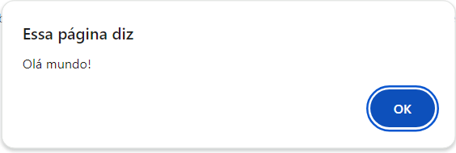
JavaScript – onde colocar o código
O código script é colocado entre as tags <script></script>
<script type='text/javascript'>
alert('Olá mundo!');
</script>
O mime-type ‘text/javascript’ não é necessário pois JavaScript é a linguagem padrão dos navegadores
Prof. Mário Ezequiel

Slide 8
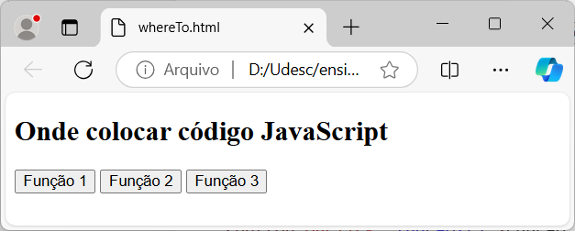
JavaScript – onde colocar o código
<!DOCTYPE html>
<html>
<head>
<script>
function funcao1() {
alert('Alerta da função 1.');
}
</script>
</head>
<body>
<h2>Onde colocar código JavaScript</h2>
<button onclick="funcao1()">Função 1</button>
<button onclick="funcao2()">Função 2</button>
<button onclick="funcao3()">Função 3</button>
<script>
function funcao2() {
alert('Alerta da função 2.');
}
</script>
<script src="myScript.js"></script>
</body>
</html>
O código pode ser colocado no <head> ou no <body> da página, ou mesmo em arquivo externo .js
A funcao3() está implementada no arquivo myScript.js
Script no final do <body> agiliza a apresentação
Prof. Mário Ezequiel
Notes:
Detalhes: - o <script src=“”> pode ser colocado no <head> também;
- no arquivo .js não se coloca <script></script>

Slide 9
JavaScript – mostrando dados
JavaScript pode mostrar dados de várias formas:
  Escrevendo em um elemento HTML, usando a propriedade innerHTML
  Escrevendo na saída HTML, usando document.write()
  Escrevendo em uma caixa de alerta, usando window.alert()
  Escrevendo no console do navegador, usando console.log()
Prof. Mário Ezequiel

Slide 10
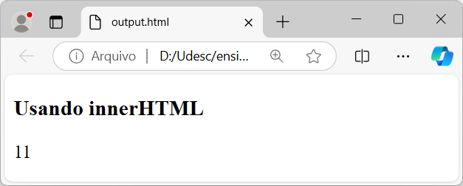
Propriedade innerHTML
<!DOCTYPE html>
<html>
<body>
<h3>Usando innerHTML</h3>
<p id="demo"></p>
<script>
document.getElementById("demo").innerHTML = 5 + 6;
</script>
</body>
</html>
O atributo id identifica um elemento
Podemos acessar este elemento usando document.getElementById(id)
A propriedade innerHTML define o conteúdo do elemento
Prof. Mário Ezequiel

Slide 11
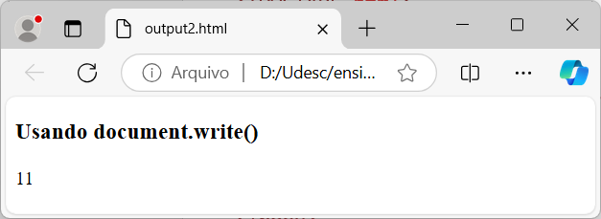
Método document.write()
<!DOCTYPE html>
<html>
<body>
<h3>Usando document.write()</h3>
<script>
document.write(5 + 6);
</script>
</body>
</html>
document.write() é mais usado para testes
* Se document.write() for executado após o documento ser lido, vai apagar o conteúdo já apresentado
Prof. Mário Ezequiel

Slide 12
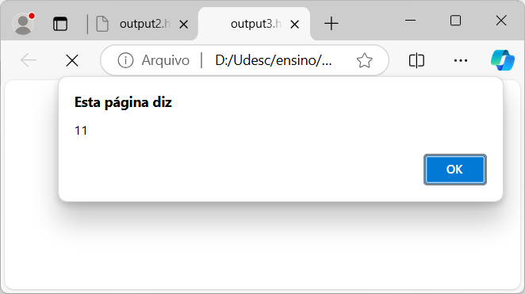
Método window.alert()
<!DOCTYPE html>
<html>
<body>
<h3>Usando window.alert ()</h3>
<script>
window.alert(5 + 6);
</script>
</body>
</html>
O objeto window tem escopo global, ou seja, variáveis, propriedades e métodos pertencem, por padrão, ao objeto window.
Podemos omitir ‘window.’ :
<script>
alert(5 + 6);
</script>
Prof. Mário Ezequiel

Slide 13
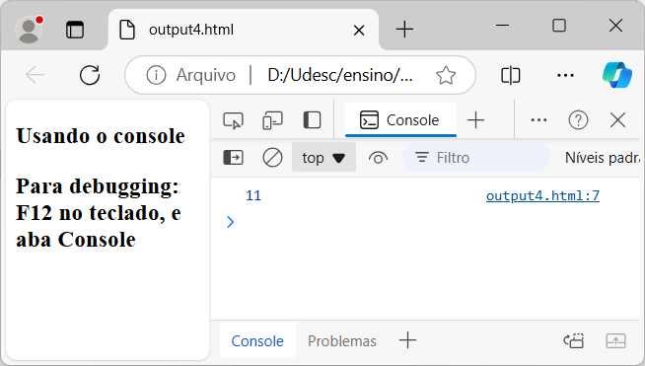
Debugging com console.log()
<!DOCTYPE html>
<html>
<body>
<h3>Usando o console</h3>
<h3>Para debugging: F12 no teclado, e aba Console</h3>
<script>
console.log(5 + 6);
</script>
</body>
</html>
O console do navegador pode ser usado para debugging da página
Prof. Mário Ezequiel

Slide 14
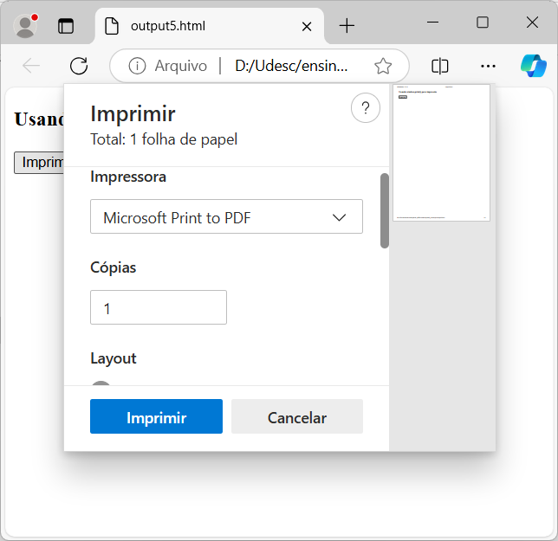
Impressão com window.print()
O método window.print() pode ser chamado para impressão da página, em impressora ou pdf
<!DOCTYPE html>
<html>
<body>
<h3>Usando window.print() para impressão</h3>
<button onclick="window.print()">Imprimir</button>
</body>
</html>
Prof. Mário Ezequiel

Slide 15
Comentários em JavaScript
<!DOCTYPE html>
<html>
<body>
<h3>Comentários</h3>
<script>
// Barra dupla comenta até final da linha
window.alert("Código JS comentado não é executado");
/* Várias linhas podem ser
comentadas desta forma */
</script>
</body>
</html>
Podemos comentar texto ou código usando // ou /* */
Prof. Mário Ezequiel

Slide 16
Variáveis em JavaScript
As variáveis ocupam espaço de memória do cliente e não é necessário indicar o tipo
Podem ser declaradas de 4 formas:
  Automaticamente (sem declaração)
  Usando ‘var’
  Usando ‘let’
  Usando ‘const’
Prof. Mário Ezequiel

Slide 17
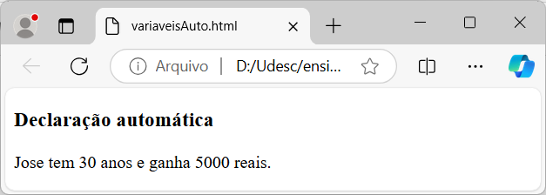
Declaração automática
As variáveis são criadas no momento da atribuição
Porém, é fortemente recomendado declarar as variáveis
Podemos concatenar variáveis e texto usando ‘+’ e dividir uma instrução em várias linhas
<!DOCTYPE html>
<html>
<body>
<h3>Declaração automática</h3>
<p id="demo"></p>
<script>
nome = 'Jose';
idade = 30;
salario = 5000.00;
msg = nome + ' tem ' + idade +
' anos e ganha ' + salario + ' reais.';
document.getElementById("demo").innerHTML = msg;
</script>
</body>
</html>
Prof. Mário Ezequiel

Slide 18
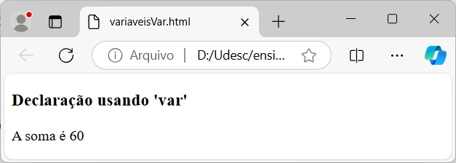
Declaração usando ‘var’
<!DOCTYPE html>
<html>
<body>
<h3>Declaração usando 'var'</h3>
<p id="demo"></p>
<script>
var a = 10;
var b = 20, c = 30;
var msg = 'A soma é ' + (a+b+c);
document.getElementById("demo").innerHTML = msg;
</script>
</body>
</html>
‘var’ foi usada entre 1995 e 2015
É recomendado usar ‘var’ apenas para rodar em navegadores mais antigos
Podemos declarar várias variáveis na mesma instrução
(a+b+c) é somado, depois concatenado
Prof. Mário Ezequiel

Slide 19
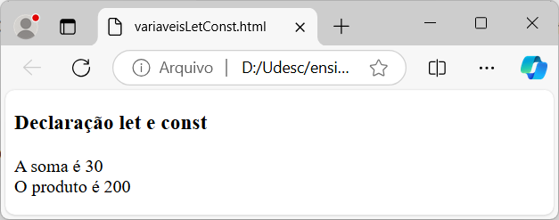
Declaração usando ‘let’ e ‘const’
<!DOCTYPE html>
<html>
<body>
<h3>Declaração let e const</h3>
<p id="demo"></p>
<script>
const a = 10, b = 20;
let msg = 'A soma é ' + (a+b);
msg = msg + "<br>O produto é " + (a*b);
document.getElementById("demo").innerHTML = msg;
a = 15; // não permitido, 'a' é constante
let msg = msg + '<br>'; // não permitido redeclarar
</script>
</body>
</html>
‘let’ e ‘const’ foram adicionados no ES 2015
Variáveis declaradas com ‘let’ ou ‘const’ não podem ser redeclaradas
‘const’ declara uma constante, cujo valor não pode ser alterado, e o valor deve ser atribuído na declaração

Slide 20
Regras para nome de variável
Nomes podem conter letras, dígitos, ‘_’ e ‘$’
Nomes devem começar com uma letra, $ ou _
Nomes são case sensitive (‘soma’ é diferente de ‘Soma’)
Palavras reservadas (var for if …) não podem ser usadas como nomes de variáveis
Nomes válidos: a soma Soma _nome var1 var2 $salario
Nomes inválidos: 1nome 123
Prof. Mário Ezequiel

Slide 21
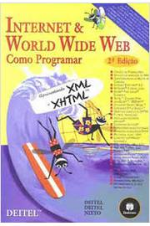
Referências
DEITEL, Harvey M.; DEITEL, Paul J.; NIETO, T. R. Internet & World Wide Web: Como Programar, 2ª edição, Porto Alegre: Bookman, 2003
  Capítulo 7
W3Schools:
  JS Introduction https://www.w3schools.com/js/js_intro.asp
  JS Versions https://www.w3schools.com/js/js_versions.asp
  JS WhereTo https://www.w3schools.com/js/js_whereto.asp
  JS Output https://www.w3schools.com/js/js_output.asp
  JS Comments https://www.w3schools.com/js/js_comments.asp
  JS Variáveis https://www.w3schools.com/js/js_variables.asp
ECMA Internatinal: https://www.ecma-international.org/
Prof. Mário Ezequiel

